Slide 1
Азо-,диазосоединения

Slide 5
Ароматические катионы диазония стабилизируюся сопряжением с ароматической системой и являются вполне устойчивыми и выделяемыми

Slide 11
2. Реакции, идущие без выделения азота:
Катионы диазония является хорошими электрофилами и вступают в реакции электрофильного замещения, с образованием азосоединений. Реакция была открыта Гриссом в 1858 году и носит название реакции азосочетания:
хлорид фенилдиазония фенол 4-фенилазофенол
(4-фенилдиазенилфенол)

Slide 18
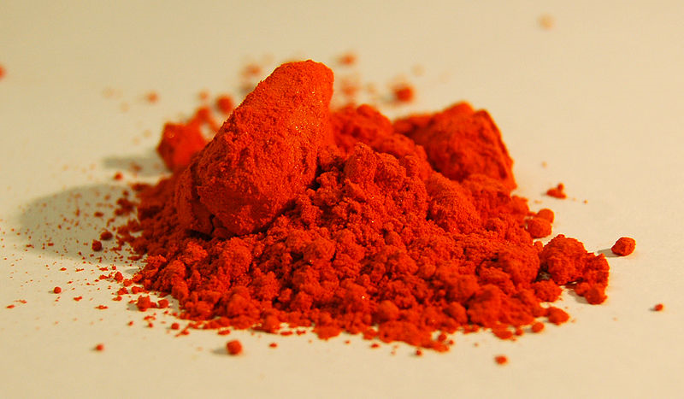
Индикатор:
Метиловый оранжевый

Slide 19
Азосоединения используются как:
1. Искусственные красители для крашения тканей, гистологических препаратов, пищевых продуктов и т.д.
Масляный жёлтый - канцероген
Оранжевый GGN (E111)
Жёлтый «солнечный закат» также Апельсиновый жёлтый S (E110)
Жёлтый 2G (E107)
Тартразин (E102).
и др.

Slide 20
Е110 - вызывают аллергические реакции, заложенность носа, насморк, тошноту, боли в животе, гиперактивность.
Е111 - (солнечный закат) запрещён к использованию по причине токсичности. Е111 способен вызывать аллергию, которая выражается в виде кожных высыпаний, подташнивания и возможных головных болях.
E107 - применяется для окрашивания безалкогольных напитков в желтый цвет.
Воздействие на человека: опасен для людей страдающих астмой, может стать причиной аллергической реакции.
Е102 - может приводить к разнообразным негативным последствиям от головной боли до раковых опухолей. Тартразин усиливает канцерогенные качества бензоата натрия (Бензоат натрия Е-211).
Бензоат натрия обладает свойствами антибиотика и усилителя цвета. Встречается в соусах для барбекью, прессервах, соевых соусах, "фруктовых" драже, леденцах и пр. Вызывает аллергические реакции. Вредные свойства усиливаются в сочетании с Е-102 (тартразином).

Slide 21
Спасибо за Ваше внимание!

